Slide 1
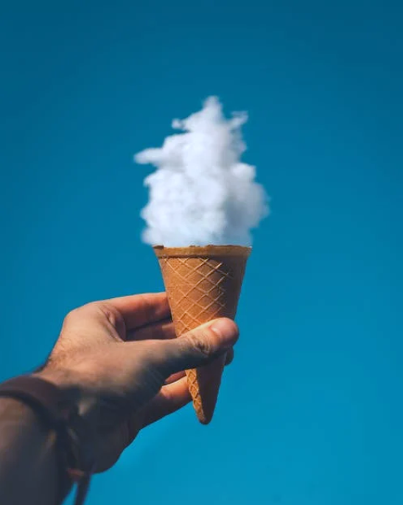
BY YUSHEN
六年级数学下册 3.4
圆锥的认识
UNDERSTANDING OF CYLINDER
汇报人：PPT818
汇报时间：20XX
某某实验小学

Slide 2
01 学习目标
1. 正确地认识圆锥，了解圆锥的特征以及圆锥的各部分名称。（重点）
2. 通过动手操作实验，理解并掌握圆锥的高的测量方法。（难点）
02 复习导入
圆柱的上、下两个面叫做( )，圆柱周围的面叫做( )，圆柱的两个底面之间的距离叫做( )。
底面
侧面
圆柱的高

Slide 3
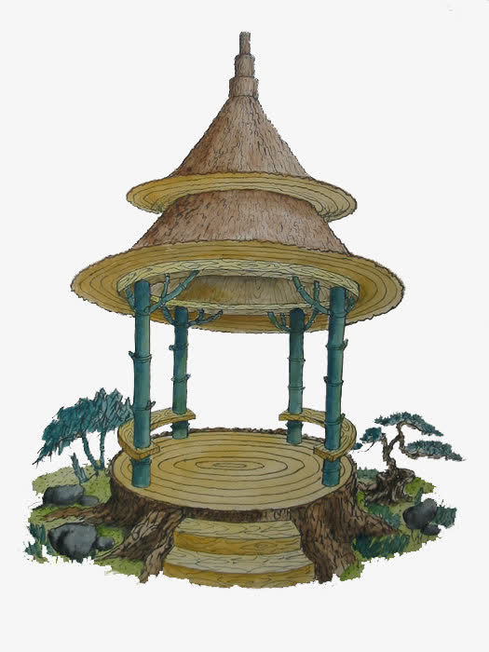
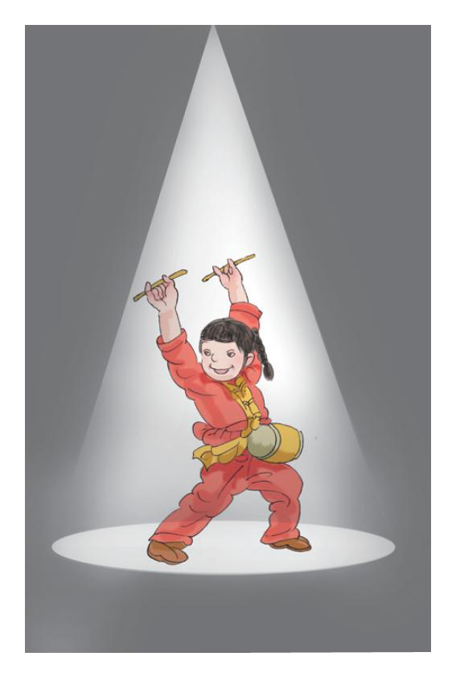
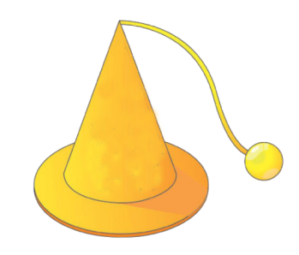
03 探索新知
知识点1
圆锥的初步认识
观察上图中各物体的形状，发现这些物体都是圆锥形的。

Slide 4
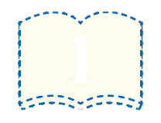
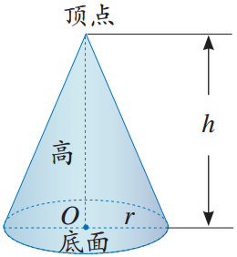
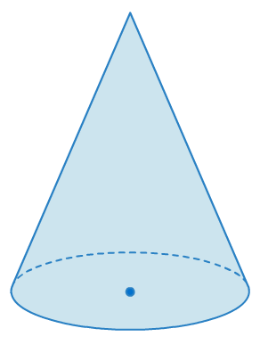
03 探索新知
知识点2
圆锥各部分名称和特征
1
拿一个圆锥形的物体，观察它有哪些特征。
圆锥有一个底面，底面是一个圆。
圆锥的侧面是曲面，展开后是一个扇形。
侧面

Slide 5
03 探索新知
圆锥底面圆周上任一点与顶点之间的距离都相等。
圆锥只有一条高。
从圆锥的顶点到底面圆心的距离是圆锥的高。
h
高
r
O

Slide 6
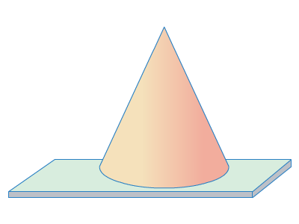
03 探索新知
怎样测量圆锥的高？
上面的平板要水平放在圆锥的顶点上面。
测量时，圆锥的底面要水平地放。

Slide 7
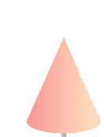
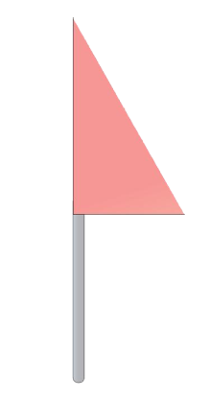
03 探索新知
转动起来是一个圆锥。
如图所示，把一张直角三角形的硬纸贴在木棒上，快速转动木棒，看看转出来的是什么形状。
04 知识提炼
圆锥由一个底面和一个侧面两部分组成。圆锥的底面是一个圆，侧面是一个曲面。从圆锥的顶点到底面圆心的距离是圆锥的高，圆锥只有一条高。

Slide 8
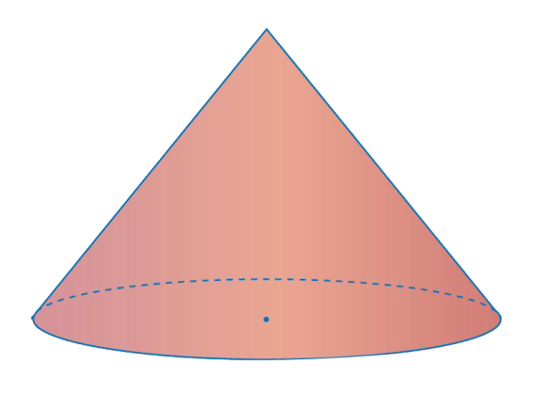
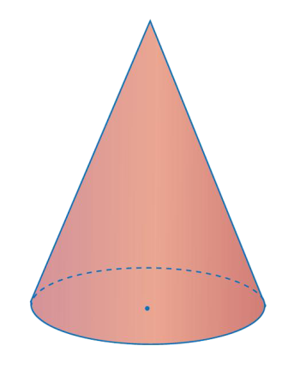
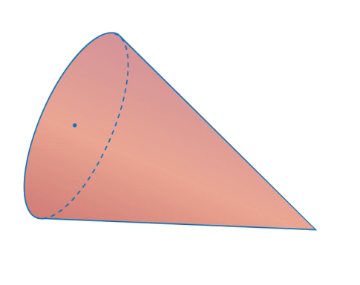
05 小试牛刀
指出下面圆锥的底面、侧面和高。（选自教材P32做一做）
侧面
底
面
高
高
侧面
高
底面
侧面
底面

Slide 9
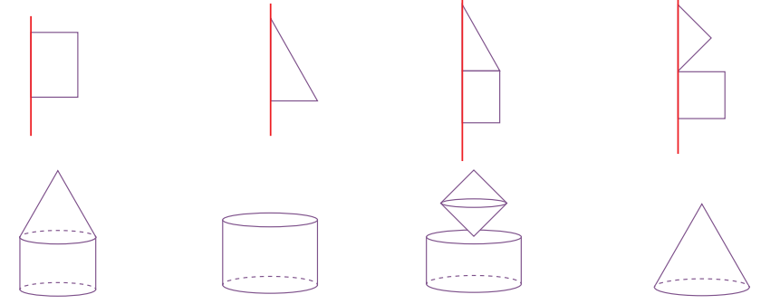
06 巩固练习
1.下列物体的形状是由哪些图形组成的？（选自教材P35 T1）
圆柱、圆锥
圆柱、圆锥
圆柱、棱柱
2.下面图形以红色线为轴快速旋转后会形成什么图形？连一连。

Slide 10
06 巩固练习
3.填空题。
（1）圆锥的底面是一个（ ），圆锥的侧面是一个（ ），从圆锥的顶点到（ ）的距离是圆锥的高。
（2）以直角三角形的一条直角边为轴，旋转一周，得到的图形是（ ）。
圆
曲面
底面圆心
圆锥
（3）下面哪些图形是圆柱？哪些是圆锥？是圆柱的画“△”，是圆锥的画“○”。
△
○

Slide 11
06 巩固练习
4. 判断题。（对的打“√”，错的打“×”）
（1）圆锥的高一定比它的底面直径长。 （ ）
（2）从圆锥的顶点到底面圆上任意一点的线段叫做圆锥的高。 （ ）
（3）一个圆锥有一个圆面和一个曲面。 （ ）
（4）快速转动任意三角形可形成圆锥。 （ ）
（5）从圆锥的侧面看，可以看到一个等腰三角形。 （ ）
×
×
√
×
√

Slide 12
07 课堂小结
这节课你们都学会了哪些知识？
圆锥由一个底面和一个侧面两部分组成。圆锥的底面是一个圆，侧面是一个曲面。从圆锥的顶点到底面圆心的距离是圆锥的高，圆锥只有一条高。

Slide 13
BY YUSHEN
六年级数学下册 3.4
谢谢观看！
THANKS FOR WATCHING!
汇报人：PPT818
汇报时间：20XX
某某实验小学

